Slide 1
Studi di Materials & Ageing G.Saviano for the Frascati group
Caratterizzazione chimico-fisica dei materiali GEM pre- e post-irradiazione
Task collaborazione Frascati - Cern

Slide 2
Test effettuati pre-irradiazione
Misura del coefficiente di diffusione dell H2O nei fogli kapton e GEM, modellizzazione
Misura delle proprieta’ tensili dei fogli GEM/kapton umidi/secchi
Analisi FTIR (Fourier-Transformed Infra Red) sulla composizione del kapton
Setup della scatola per studiare outgassing di ogni materiale
Setup del gas cromatografo.

Slide 3
Measurement of
diffusion coefficient
kapton-water system
Diffusion of water inside polymer follows the 2nd Fick’s Law (Crank’s formula)
Where
M(t) mass of water adsorbed on kapton surface and diffusing at time t
M(infinity) mass of water at equilibrium (saturation)
D diffusion coefficient
2l thickness of polimeric layer

Slide 4
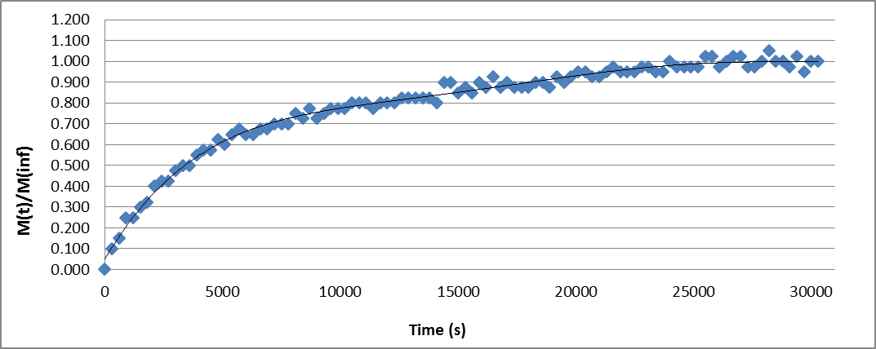
Measurement of diffusion coefficient GEM-water system
Complete saturation time:
8-9 hours
D_{GEM}=(3.3 ± 0.1)10⁻¹⁰ cm²/s

Slide 5
Status e programma
Terminate le misure pre-irraggiamento, analisi in corso
Risultati preliminari presentati a Siena 2013
Problema di manpower. Tesista volenteroso ma serve supporto per alcuni mesi al cern. Fatta domanda Summer Student. Possibilita’ ?

Slide 6
SPARES

